Slide 1
WhatsApp integracije za Partnere

Slide 2
WhatsApp integracije za partnere
Svaki partner dobiva jedinstvenu šifru (ref kod), WhatsApp URL i QR kod za praćenje prometa.
Partner dijeli link/QR kod kojeg mu se dodijeli
Ako partner pristane koristiti svoj broj mobitela u te svrhe, može i sam kreirati ponude za klijente kroz WhatsApp.

Slide 3
Opcija integracije | Triglav omogućuje
Gumb na web stranici (Whatsapp) | URL
Widget (plutajući Whatsapp gumb)
URL u tekstu / banneru / emailu
QR kod/URL na web stranici | URL QR kod
QR kod na tiskanim materijalima
Uz svaki URL moguće je dobiti željenu pozdravnu poruku.

Slide 4
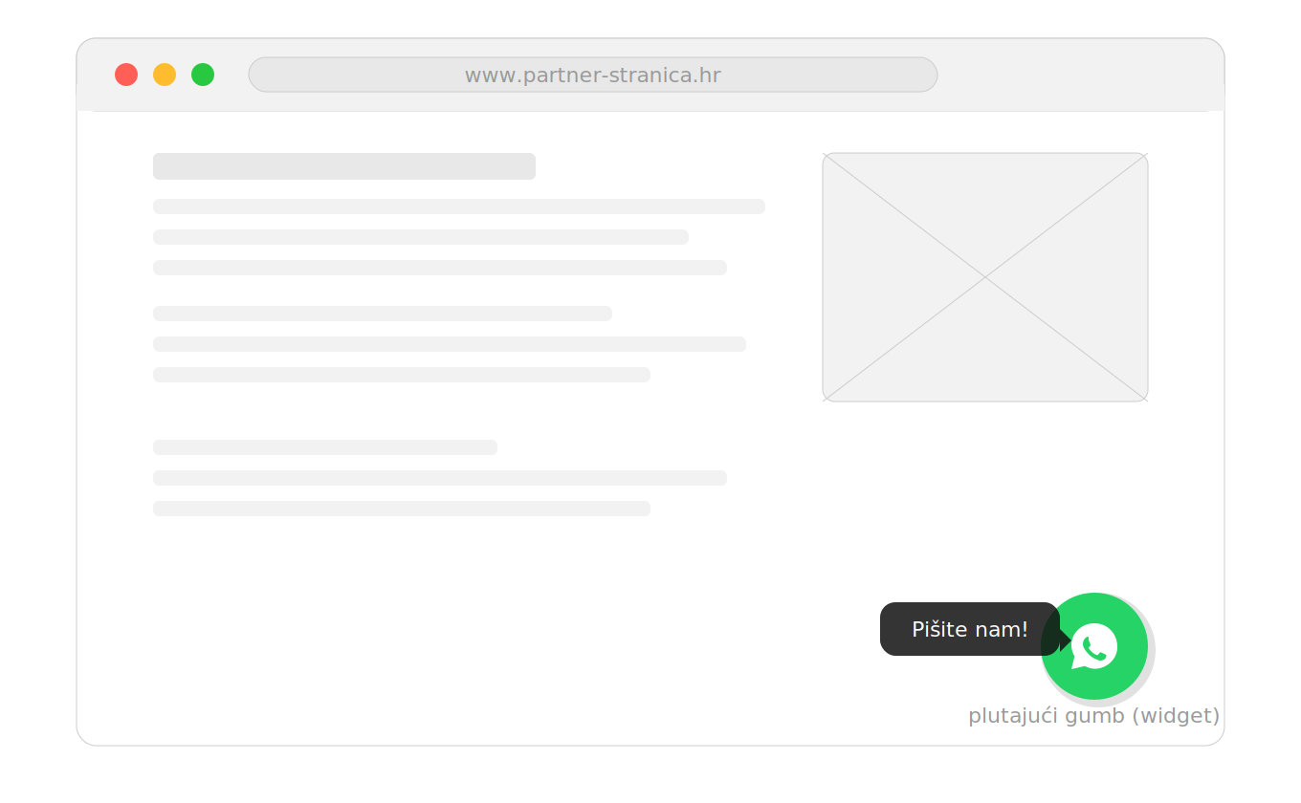

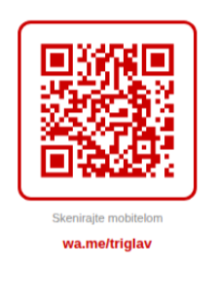

Opcije integracije — detalji
Gumb na web stranici
Partneri grade gumb sami i ugrade ga na svoju stranicu. Preporuka: koristiti službeni WhatsApp dizajn gumba (about.meta.com/brand).
Widget (plutajući gumb)
Gumb koji pluta u kutu stranice. Ako partner već ima widget za podršku, razvojni tim samo doda Triglav kao opciju. Bez widgeta — gotov servis ili HTML kod za 10 min.
URL u tekstu / banner
Partner stavi link gdje god želi — email, newsletter, blog, banner, oglas. Najjednostavnija opcija, bez tehničkih zahtjeva.
QR kod na tiskanim mat.
QR ide na rollupe, brošure, vizitke, bannere — svugdje gdje nema klika. Triglav daje PNG (web) i SVG visoke rezolucije (tisak).
QR kod na web stranici
Statična slika QR koda. Desktop posjetitelji skeniraju mobitelom → direktno otvaraju WhatsApp. Na mobitelu — klik direktno otvori chat.

Slide 5
Partner Integration Kit
Jedinstvena šifra (ref kod) za praćenje prometa
WhatsApp URL (wa.me/...?ref) na razgovor
QR kod generiran od tog URL-a — PNG (web) + SVG (tisak)
Kratke upute — koja opcija za koga
Opcijski: upute za unos broja mobitela i preuzimanje uloge agenta — priložene u dokumentu Upute za Agenta – WhatsApp

